Slide 1
リダイレクションとパイプ

Slide 2
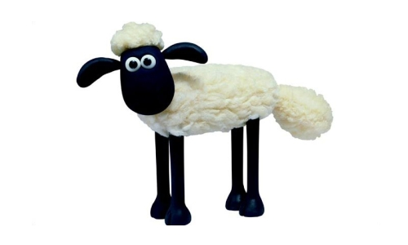


UNIXは羊である
UNIXのコマンド
入力
出力

Slide 3
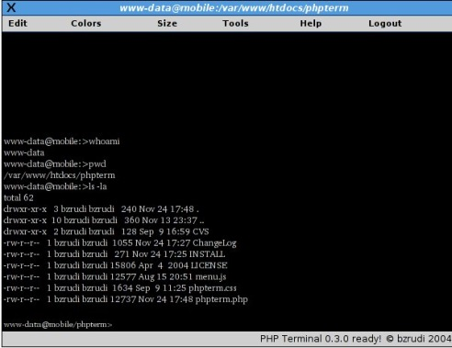
UNIXコマンドと標準出力
UNIXのコマンド
端末エミュレータ
（画面）
標準出力
cat
more
date
pwd
ls
…

Slide 4

出力リダイレクション
端末エミュレータ
（画面）
UNIXのコマンド
ファイル
cat
more
date
pwd
ls
…
通常は、出力は画面に出るが、ファイルにいれてやる事もできる。出力の方向が変わるので、出力リダイレクション（方向変えという意味）という。
%more 23ku > 23ku2

Slide 5
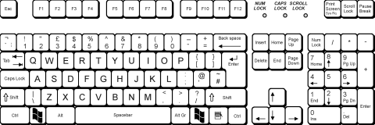
入力リダイレクション
標準入力
UNIXのコマンド
ファイル
bc(計算機)
mailx(メールクライアント)
通常は、キーボードからデータを入力するが、ファイルの中身を送る事もできる。入力の方向が変わるので、入力リダイレクションという。
% mailx 自分のユーザ名 < todayl

Slide 6
パイプ
UNIXは、ひとつめのコマンドの出力を、2つ目のコマンドの入力につなぐ事ができる。これをパイプという。
cal 2001
(2001年のカレンダー)
more
(ページ分けして表示)
% ｃａｌ 2001 | ｍｏｒｅ

Slide 7
パイプ
どんどんつなぐこともできる
grep ‘wa’ 23ku
(23kuからwaが含まれる行を出力)
sort
(アルファベット順に並べ替え)
cat
(画面に出力)
% grep ‘wa’ 23ku | sort | cat

Slide 8
パイプとリダイレクション
パイプとリダイレクションのコラボも可能
ファイル
grep ‘to’ 23ku
(23kuからtoが含まれる行を出力)
sort
(アルファベット順に並べ替え)
23kuto
(toが含まれる行をファイルに保存)
% grep ‘to’ 23ku | sort > 23kuto

Slide 10



Slide 11


